Slide 2
Webinar se snima! Ako imate pitanja, molimo koristite opciju Q&A panela (pitanja i odgovori).

Slide 3
09.11.2021.
Dona Šeruga, CARNET, Odjel za Nacionalni CERT

Slide 4
CERT.hr
Glavna zadaća:
obrada računalno-sigurnosnih incidenata ako je jedna od strana u .hr domeni ili hrvatskom IP adresnom prostoru
Aktivnosti:
sigurnosne preporuke​ i upozorenja
praćenje računalno-sigurnosnih tehnologija​
diseminacija informacija iz područja kibernetičke sigurnosti​
unapređenje svijesti o značaju kibernetičke sigurnosti​
edukacija i obuka o kibernetičkoj sigurnosti​
provjera ranjivosti i izdavanje elektroničkih certifikata za ustanove članice CARNET-a​
sigurnosna testiranja CARNET-ovih usluga i servisa te aplikacija​
postupanje s računalno-sigurnosnim incidentima​
koordinacija rješavanja značajnijih incidenata​

Slide 5
Europski mjesec kibernetičke sigurnosti
Hacknite​ | 2020.​ | 2021.​
Timovi​ | 33​ | 51​
Igrači​ | 165​ | 255​
Škole​ | 23​ | 32​
Mentori​ | 25​ | 34​
Zadaci​ | 27​ | 27​
Listopad​
Kampanja Veliki hrvatski naivci​
Hacknite 2.0​
Edukativni video materijali i infografike​
Nacionalna koordinacija​ (https://cybersecuritymonth.eu/@@activity-add) ​
​

Slide 6
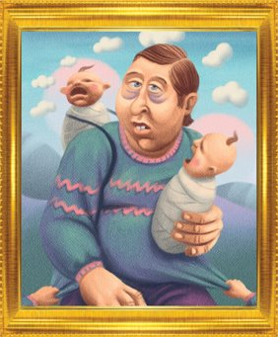
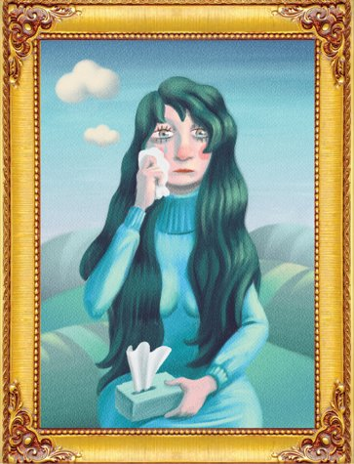
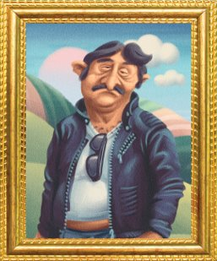
Veliki hrvatski naivci

Slide 7
Društvene mreže
društveno umrežavanje = međusobno povezivanje skupine ljudi putem interneta, bilo da su istomišljenici, prijatelji ili zaposlenici neke ustanove i sl.
društvene mreže omogućuju korisnicima samostalno stvaranje korisničkih profila, nude raznovrsne sadržaje, od sklapanja prijateljstava i međusobne komunikacije, pregledavanja videa i fotografija, do mrežnoga trgovanja

Slide 8
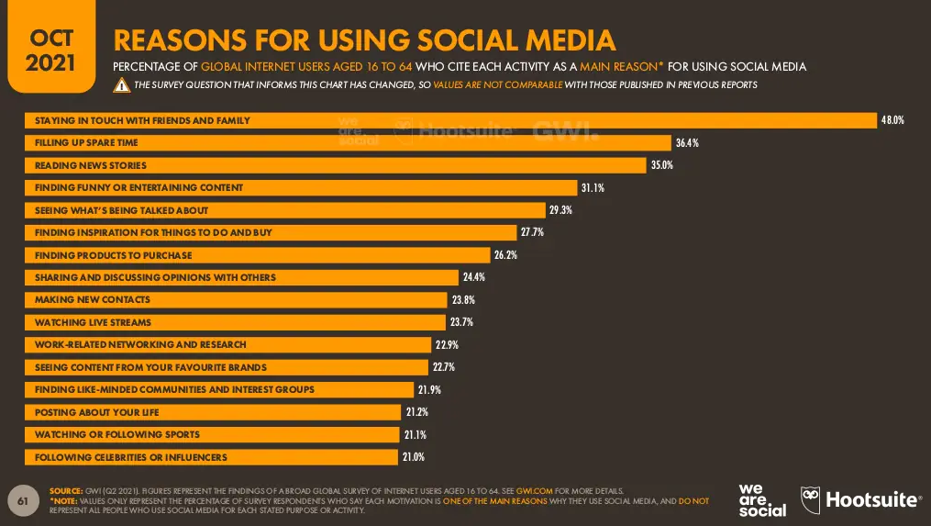

Slide 9
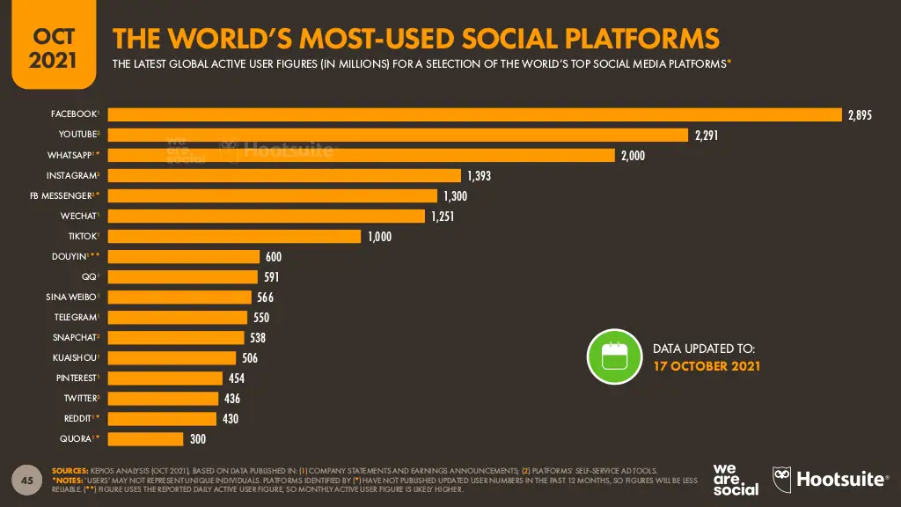

Slide 10
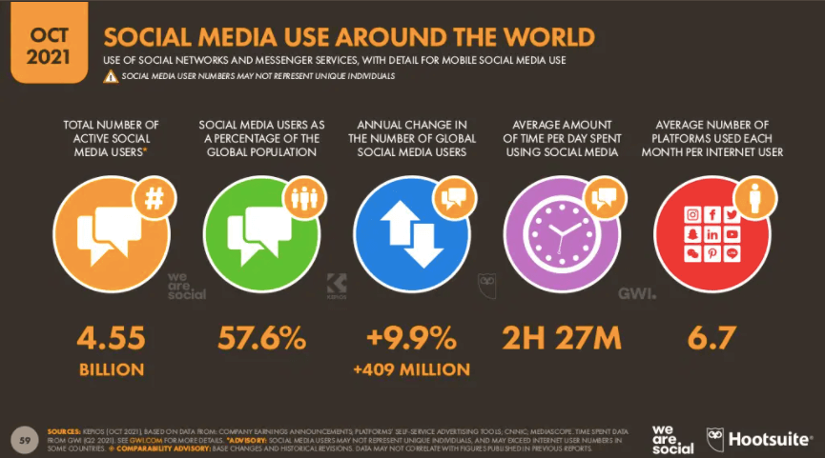

Slide 11
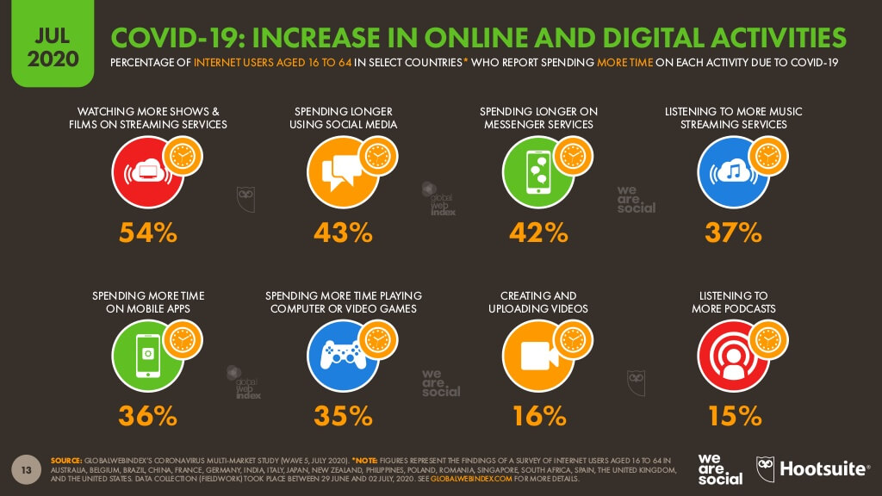

Slide 12
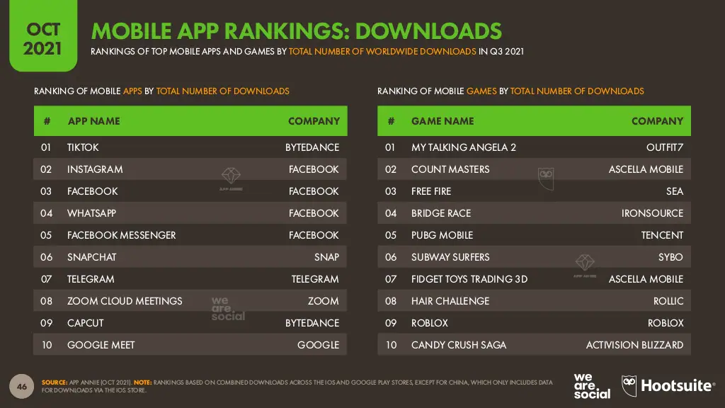

Slide 13
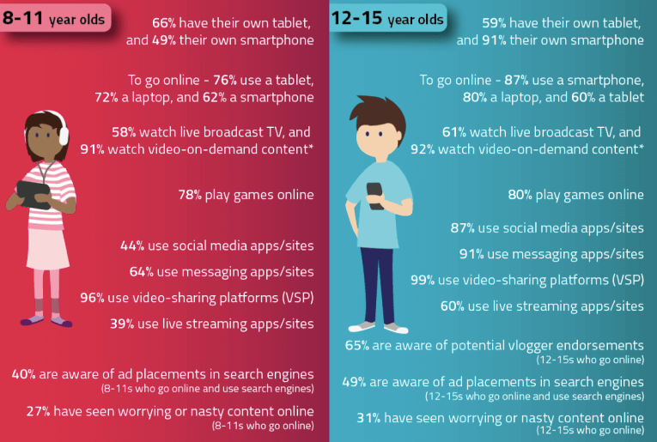

Slide 14
Malo psihologije...
Socijalni inženjering
FOMO (engl. Fear of missing out)
Nomophobia
Selfiephobia
Nointernetophobia
Drosmartoiphobia
Formaspassphobia
Foransequephobia

Slide 15
Vektor napada
„način (put) na koji napadač ostvaruje inicijalni pristup sustavu, uređaju, mreži...”
3 vektora:
Napadi na korisnike društvenih mreža
Napadi omogućeni društvenim mrežama
Napadi oglašavani na društvenim mrežama

Slide 16
Društvene mreže su izvor...
krađa identiteta
krađa osobnih/bankovnih podataka
cyberbullying
neprimjereni sadržaji
ovisnost
nepoznate osobe
(ne)privatnost
(spear)phishing, smishing, vishing, catphishing, whalling, pharming...
spam, scam, malware
online trgovina
dječja pornografija
lažne vijesti

Slide 17
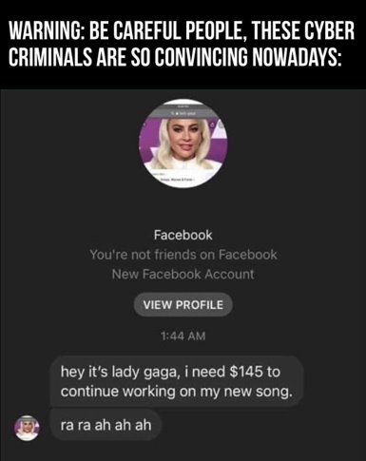
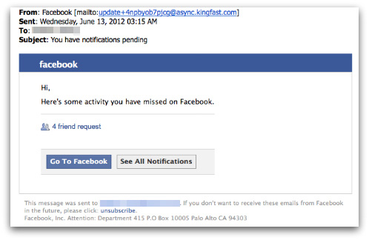
Facebook
Dobna granica: 13
https://www.facebook.com/help/

Slide 18
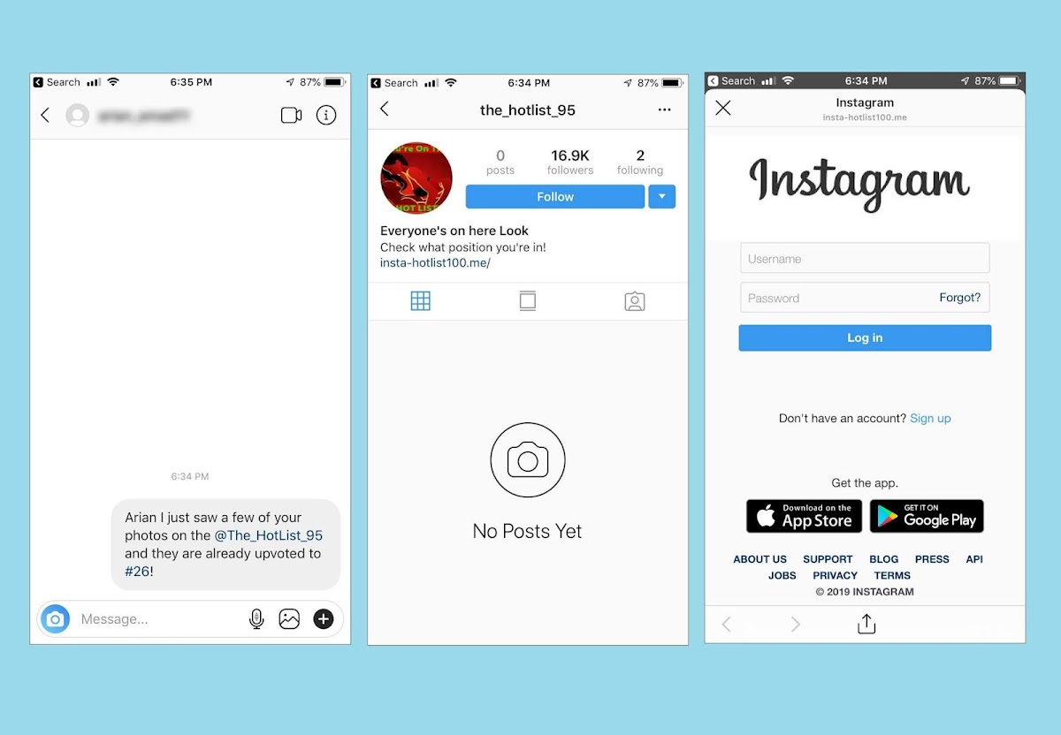
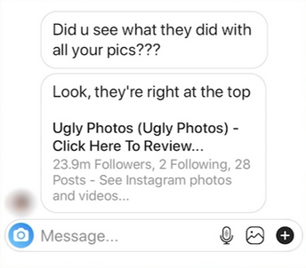
Instagram
Dobna granica: 13
https://help.instagram.com/

Slide 19
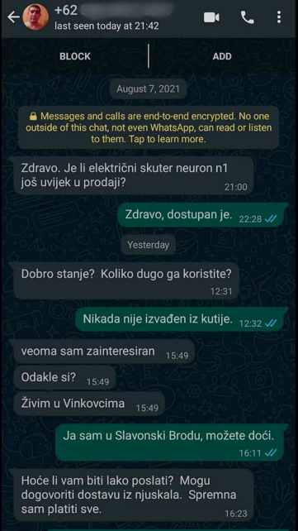
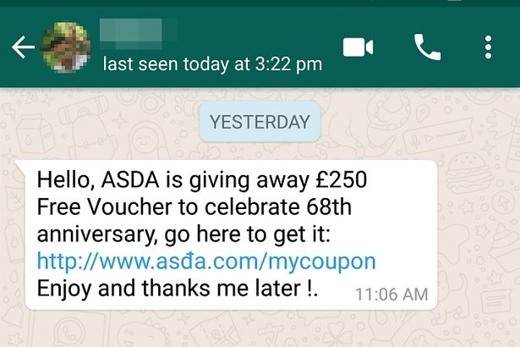
WhatsApp
Dobna granica: 16
https://faq.whatsapp.com/

Slide 20
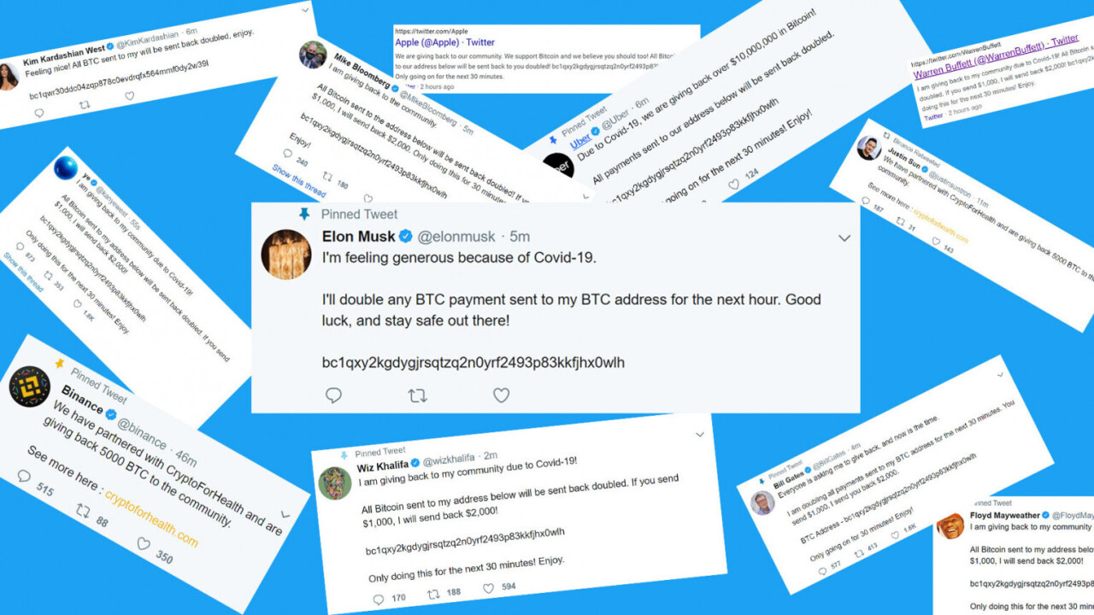
Twitter
Dobna granica: 13
https://help.twitter.com

Slide 21
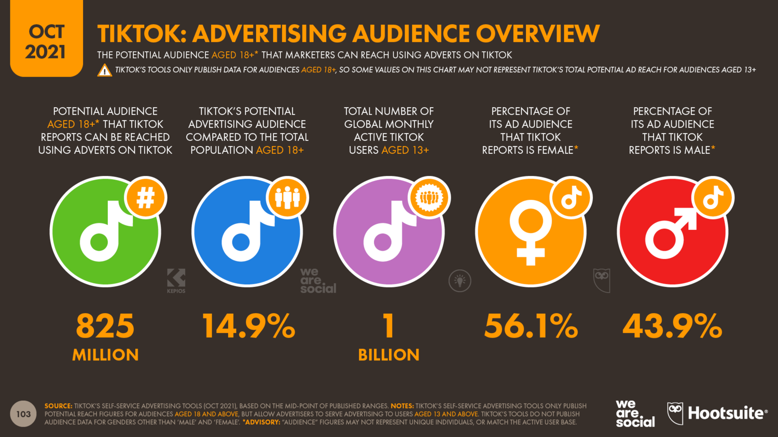
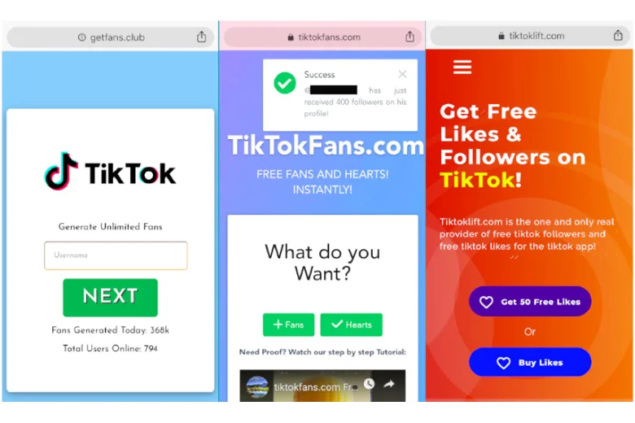
Dobna granica: 13
https://support.tiktok.com/

Slide 22
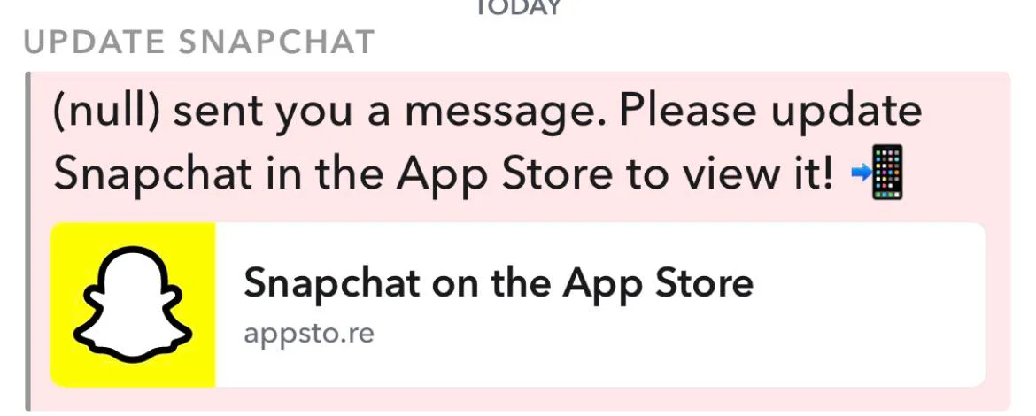
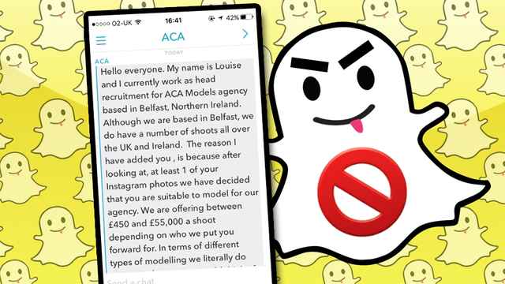
Snapchat
Dobna granica: 13
https://support.snapchat.com/

Slide 23
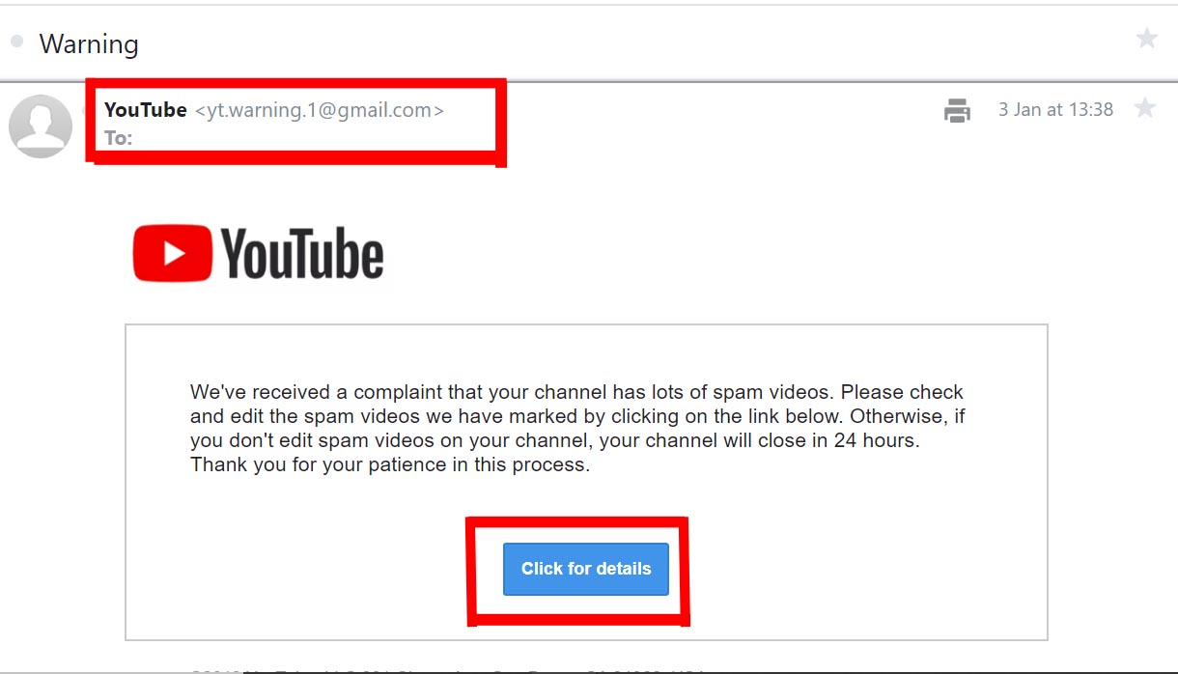
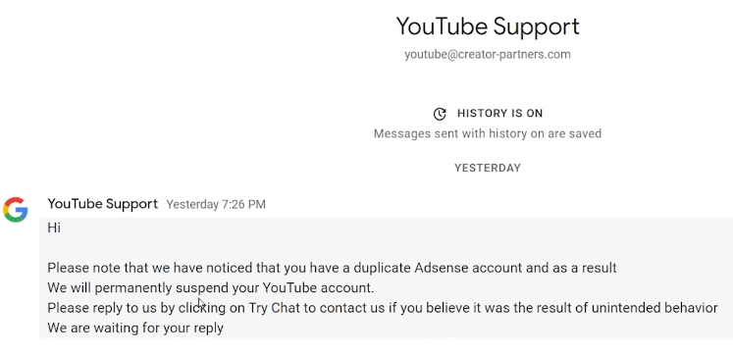
YouTube
Dobna granica: 13
https://support.google.com/youtube/

Slide 24
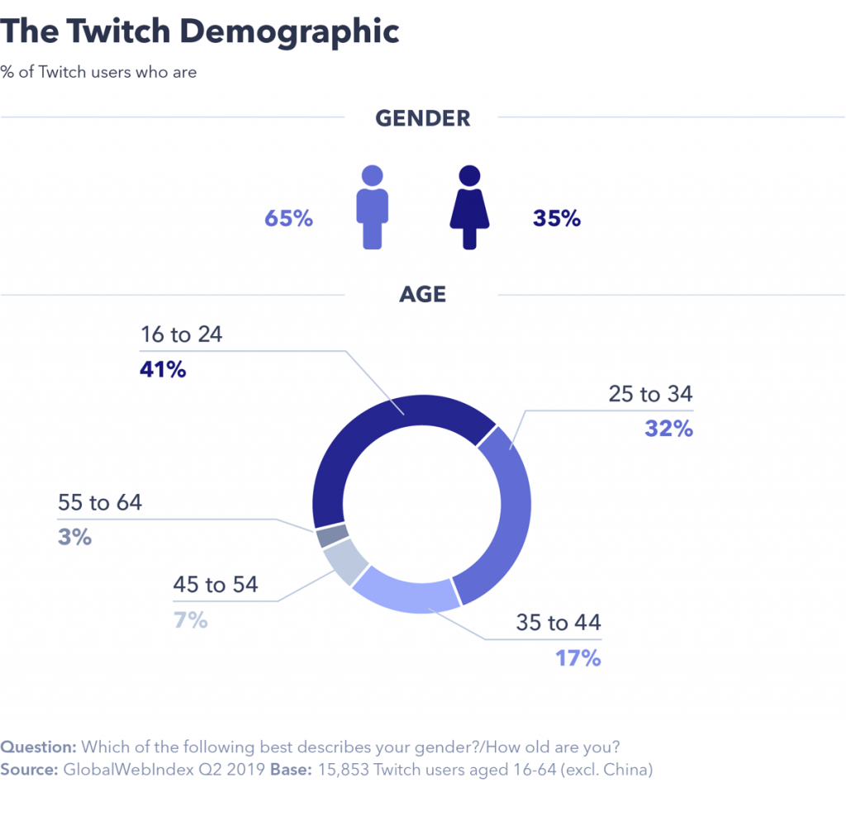
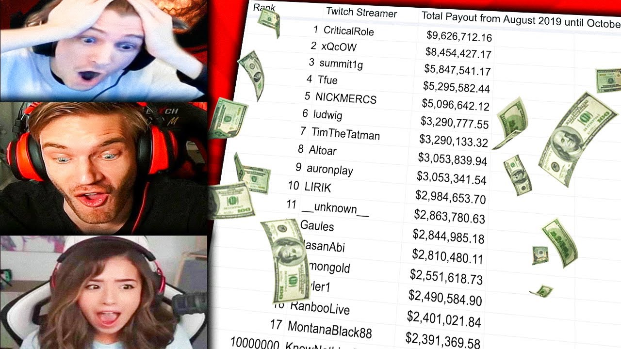
Twitch.tv
Dobna granica: 13
https://help.twitch.tv

Slide 25
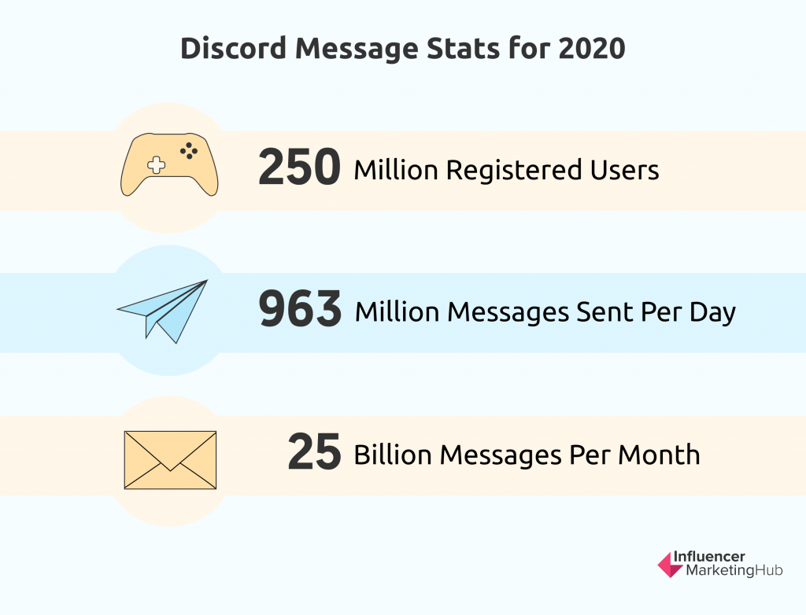
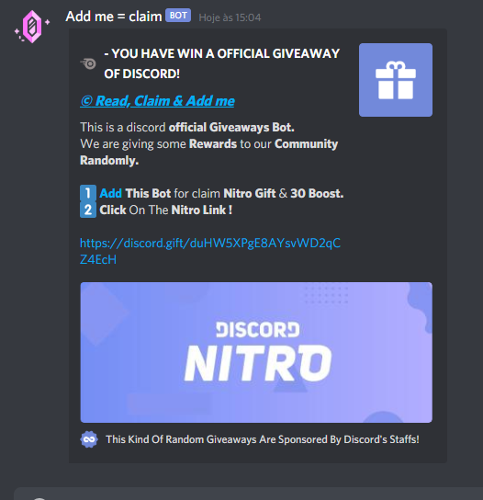
Discord
Dobna granica: 13
https://support.discord.com/

Slide 26
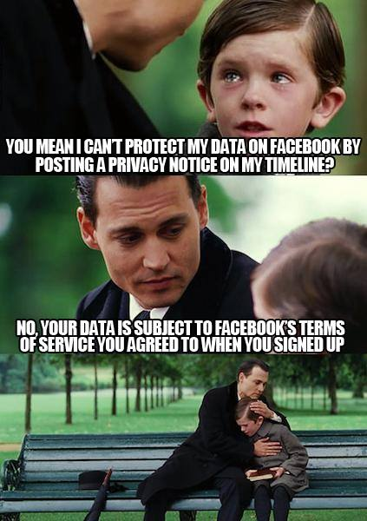
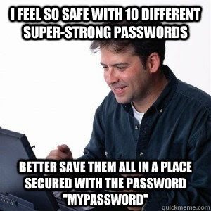
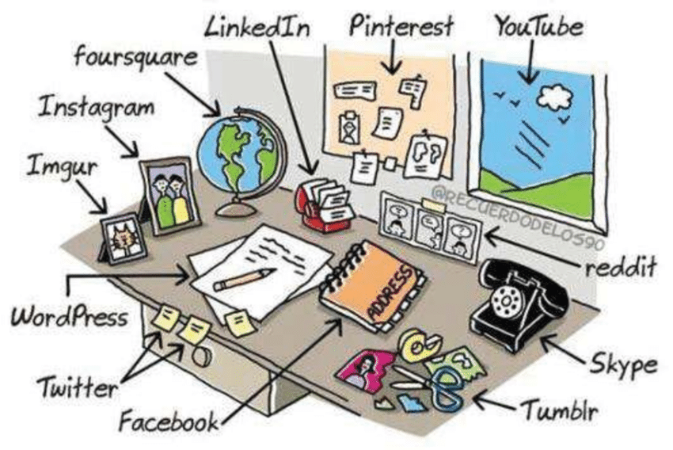
Dobre sigurnosne prakse
Održavajte kibernetičku higijenu
Provjerite postavke sigurnosti i privatnosti
Čitajte prije nego što prihvatite!
Prijavite sumnjive aktivnosti

Slide 27
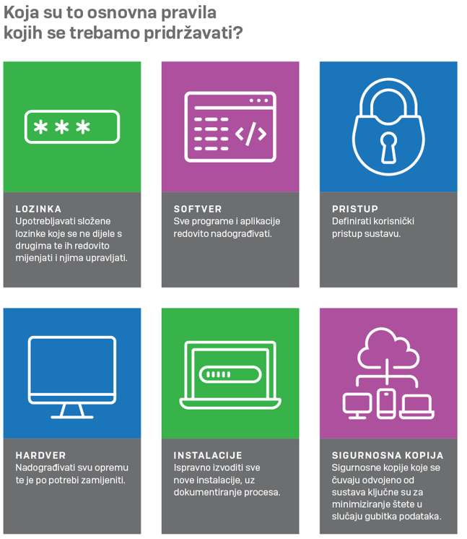
Kibernetička higijena
Dobra lozinka?
Kompleksnost
Duljina
Različitost
Promjenjivost
Upravitelj lozinkama!
Fraze?

Slide 28
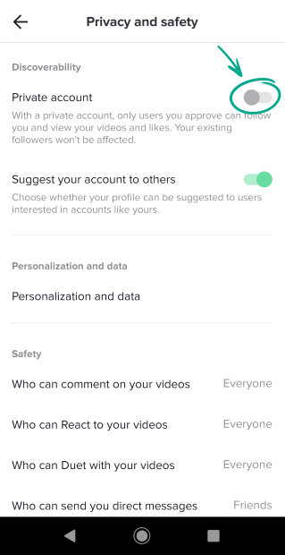
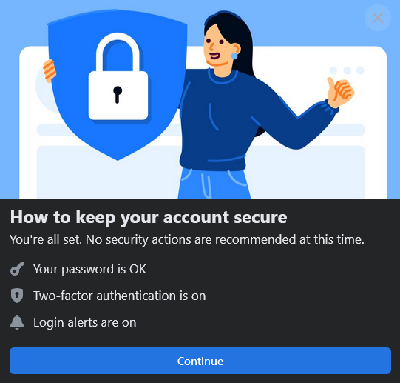
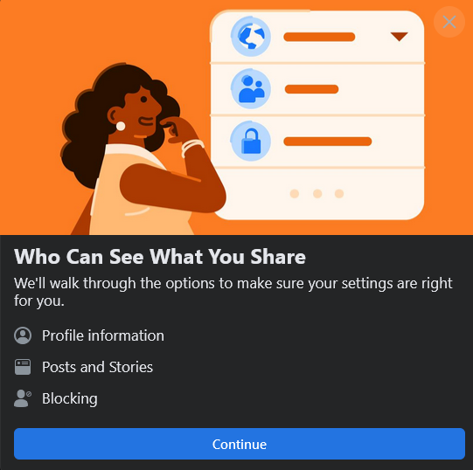
Tko vidi moju objavu?
postavke privatnosti
sigurnosne postavke

Slide 29
Prihvaćate li…
Pravila o privatnosti (engl. Privacy policy)?
Uvjete korištenja (engl. Terms of service)?

Slide 30
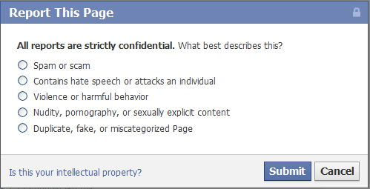
Ne ignoriraj, prijavi!
Sumnjiva aktivnost na toj društvenoj mreži → Abuse služba/Centar za pomoć
Računalno-sigurnosni incident → Nacionalni CERT (incident@cert.hr)
Kibernetički zločin → Policija (policija@mup.hr)

Slide 31
KVIZ ☺
https://kahoot.it/
PIN: 9565899

Slide 32
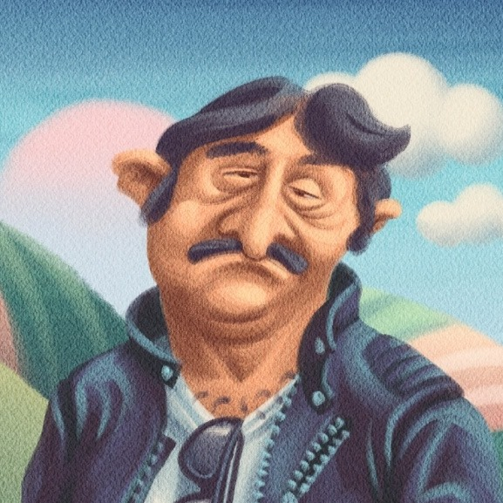
Gdje je Žiljac?
Naš naivac Željko Jurić (Žiljac) ima veoma osebujan profil na društvenoj mreži Facebook. Svakodnevno objavljuje mnoštvo informacija ni ne sumnjajući da bi ih netko mogao iskoristiti protiv njega. ​
Pronađi sljedeće informacije o našem Žiljcu:​
Mjesto stanovanja​
Datum rođenja​
Gdje i što radi​
Kako mu se zovu članovi obitelji​
Koji su mu interesi​
Koji je stupanj obrazovanja završio​
Bonus bodovi ☺
Lozinka ​
Ime udruge kojoj pripada​
Adresa vikendice​​
Vrijeme rješavanja: 5-10 minuta​

Slide 33
Vaše mišljenje nam je izuzetno važno pa Vas molimo da ispunite kratki upitnik zadovoljstva webinarom:
https://upitnik.carnet.hr/index.php/998863
Notes:
33

Slide 34
Razmijenite svoja iskustva s kolegama
u sklopu Zajednice praktičara

Slide 35
Nastavak slijedi…
Webinar: Učimo igrom Kada: četvrtak, 11. studenog, u 10 sati
Gdje: MS Teams (obvezne prijave u EMA sustavu)
Notes:
Za Donu da najavi.

Slide 36
I za kraj…
Svakako posjetite CARNET-ovu stranicu Nastava na daljinu
https://www.carnet.hr/usluga/udaljenoucenje/
Snimka webinara bit će dostupna na Meduzi.
Potvrde o sudjelovanju na webinaru bit će dodijeljene u roku od dva tjedna od datuma održavanja.

Slide 37
Hvala na pažnji!

